Slide 1

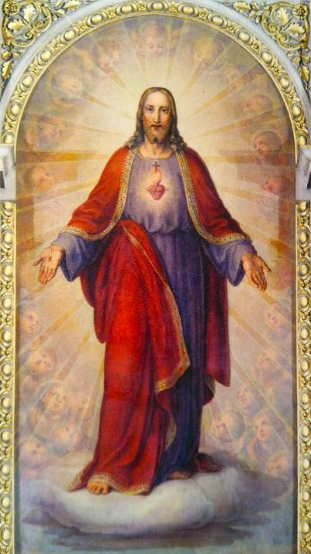
Svetopisamski motivi za čuvanje dostojanstva Bogu posvećenih osoba u doba suvremenih računala i podatkovnih centara
Filozofsko-teološki institut Družbe Isusove
afiliran Papinskom sveučilištu Gregoriana
Jordanovac 110, www.ftidi.hr
Pogled na Bibliju u enciklici “Magnifica humanitas” pape Lava XIV.
p. Niko Bilić, SJ – amdg.eu
J. A. Kastner, Srce Isusovo, glavni oltgar u Bazilici
Notes:
28.9.2026.
1

Slide 2
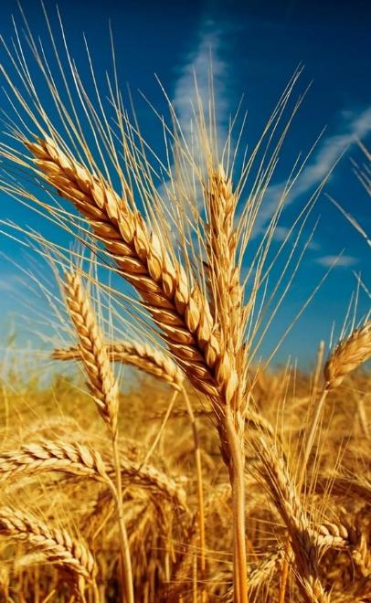
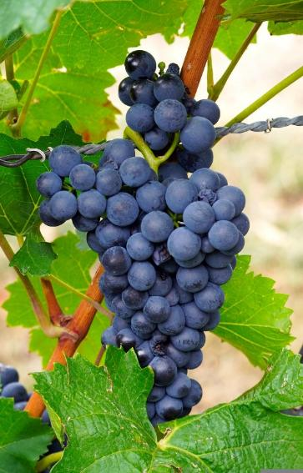
Filozofsko-teološki institut Družbe Isusove
afiliran Papinskom sveučilištu Gregoriana
Jordanovac 110, www.ftidi.hr
Pregolema je ravnica, u nedogled.
daleko silnija od mojih ruku,
Slavonija, Baranja i Srijem…
ali ako radim
zajedno sa svojima
služi mi, živim s njom
i donosi mi plodove
p. Niko Bilić, SJ – amdg.eu
2

Slide 3
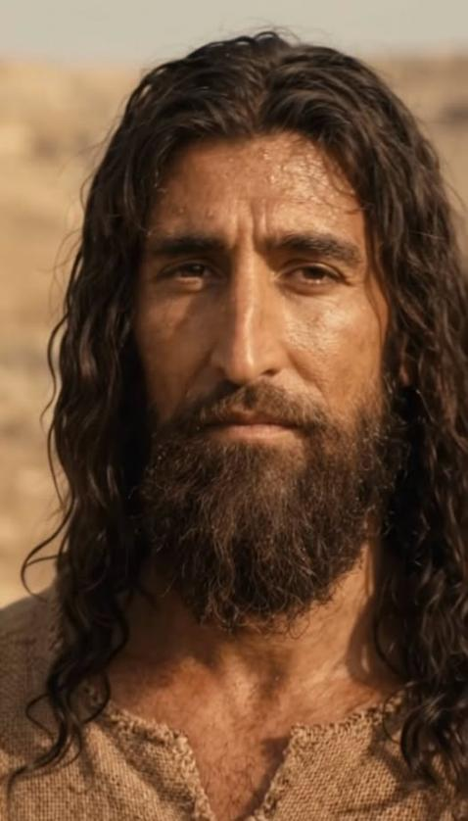
Veličanstvo ljudske osobe
Mila zadaća
Redovničko zvanje: čuvanje dostojanstva ljudske osobe
  Dostojanstvo Bogu posvećene osobe
Polazište: Evanđelje (više od 30x),
4 Evanđelja – Sveto pismo
  Veličanstvena ljudska narav u Kristu je postala Put, Istina i Život [1]
  U Isusu razjašnjena tajna čovjeka [48], ne u podatcima i brzoj izvedbi
Na 135. obljetnicu Rerum novarum (15. 5. 1891.) pape Lava XIII.
  prvi dokinuo ropstvo i prvi traži da država poštuje osobu i obitelj
Paul Hanson, Digitalni prikaz sv. Lica prema Torinskom platnu
3

Slide 4
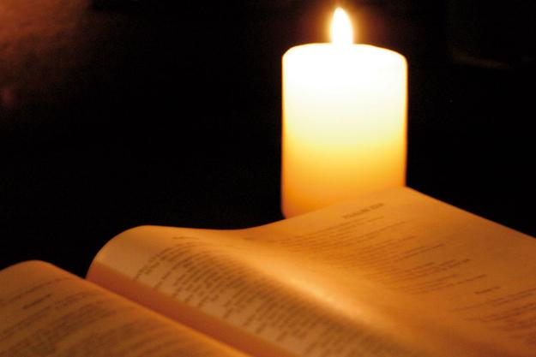
Sveto pismo u Enciklici MH
Oko 60 puta u 245 broja
(5 poglavlja + uvod i zaključak)
Okvir i osnovica
[MH 1.7.9.10.90.130.184.185]:
kula Babilonska i
Nehemijin put obnove
Jeruzalemskih zidina [posebice 241]
Zaključak: Marijin „Veliča” [230.243.244]
Riječ je tijelom postala [1.23.48] – nije samo online
Prava nadogradnja čovjeka:
Tko je u Kristu, nov je stvor (2 Kor 5,17) [129]
4

Slide 5
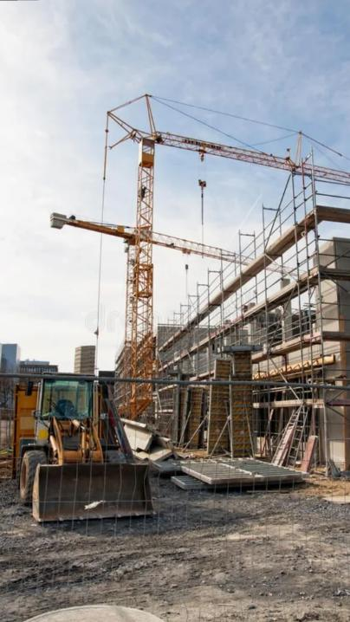
Stari zavjet u MH
Uvod: Hoćemo li graditi Kulu (Post 11)
ili grad Božji (Neh 2-6) [1.7.130]?
Papa zaziva Duh mudrosti koji je
od stvaranja tu (Izr 8,22-31) [3]
  Mudrost u dijalogu sa znanostima [23]
Na gradilište! [16.90.185.236.241]
  Ljubav će se i vjernost sastati,
  pravda i mir zagrliti (Ps 85,10) [16.215]
3. pogl. Tehnokratska paradigma:
Nehemija radi na gradilištu [90]
Prigrljujemo tehniku na Nehemijin način [129]
5

Slide 6
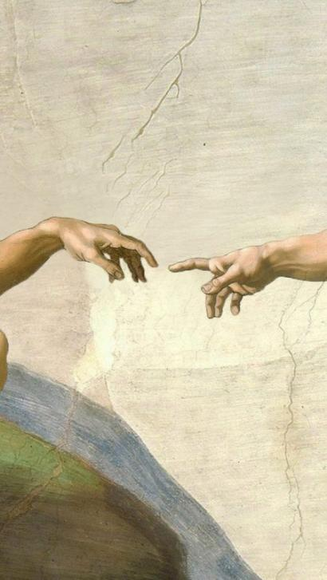
Na sliku Božju
Čovjek stvoren na sliku Božju
[29.50.73.148.176]
  Čovjek ‘stvoren’ 3x (ukupno 7x u Post)
  Nije careva slika (Mk 12,16)
Zajedništvo: „stvori ih” (Post 1,27)
  S Bogom, bližnjim, stvorenjem [50]
Dati ime (Post 2,19) – izreći što jest,
živjeti u istini
Blagoslov: Bit ćeš blagoslov (Post 12,2)
  Put Crkve i središte cjelovitog ljudskog
  razvoja [50]
  Rast: savršen čovjek, uzrast Kristov [127] (Ef 4,13)
6

Slide 7
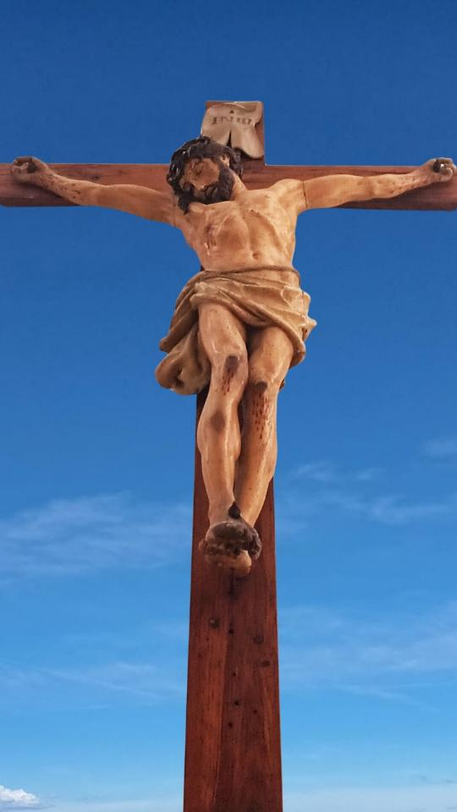
Civilizacija ljubavi
5. poglavlje:
Evo, činim novo! (Iz 43,19)
[210 i 245] završni broj MH
(Otk 21,5)
Zaključak:
  Drvo života (Post 2,9; 3,22.24)
  – u novom Jeruzalemu
  rehabilitiran Eden
  (Otk 22,2) [242]
Raspelo u Rezidenciji Družbe Isusove u Dubrovniku
7

Slide 8
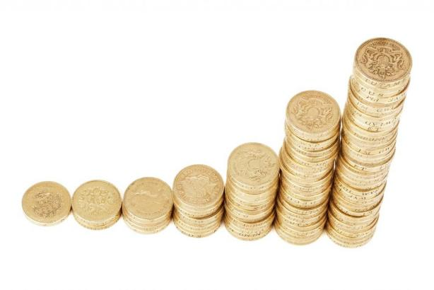
Novi zavjet u MH
Talenti su nam dani
kako bismo donijeli plod
(Mt 25,14-30) [9]
– usp. Post 1,28; Iv 15,5
Prvi sluga na kraju ima 11
Prvi i drugi pozvani dijeliti osjećaj gospodarev
Treći zao i lijen
  Ne prihvaća svoje, misli na polja i žetve
  Vodi ga strah
8

Slide 9
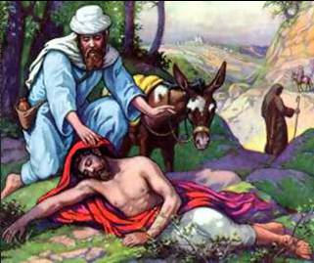
Upute za život
1. pogl. Milosrdni
Samarijanac
  Jeruzalem i Jerihon ne
  daju sigurnost na putu
  Vidi i dirnut je (Lk 10,33);
  pristupa, povija rane,
  brine se (34)
    Nije iz kultnih razloga prešao na drugu stranu i otišao
  U ozračju povjerenja plaća unaprijed (35)
9

Slide 10
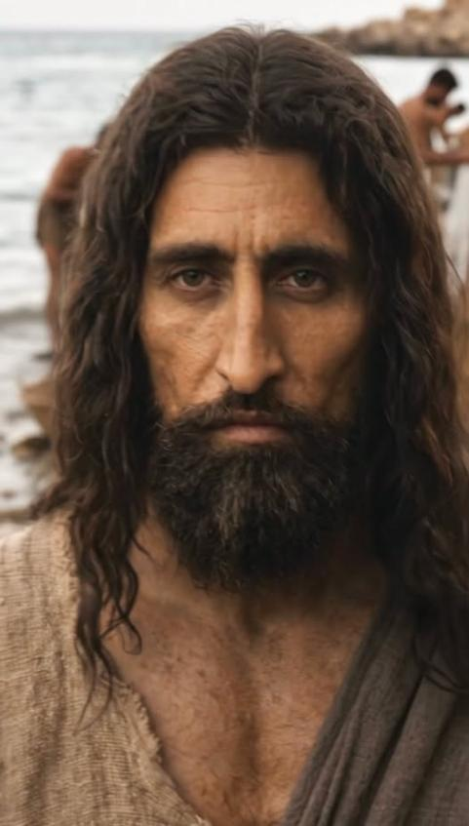
Kršćanski pogled
5. Otac Isusu dao „svu vlast na
nebu i na zemlji” (Mt 28,18) [210]
  Poznajemo Svjetlo i znamo da ga
  tama nije nadvladala (Iv 1,5) [211]
Mir – dar Uskrslog Krista [228]
– kraj 5. poglavlja: „Mir vama”
(2x Iv 20,19.21)
Zaključak: Svaki graditelj neka
pazi kako gradi (1 Kor 3,10) [229]
  Cilj povijesti: Očeva je volja sve
  dovesti k jednoj glavi, Kristu (Ef 1,10) [233]
Paul Hanson, Digitalni prikaz sv. Lica prema Torinskom platnu

Slide 11
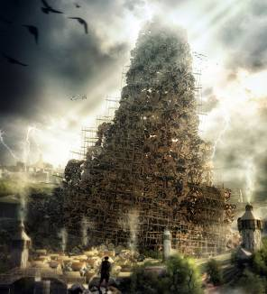
Sindrom
Babilona [10]
Filozofsko-teološki institut Družbe Isusove
afiliran Papinskom sveučilištu Gregoriana
Jordanovac 110, www.ftidi.hr
Grad i kula s vrhom
u nebesima
(Post 11,4)
Notes:
28.9.2026.
11

Slide 12
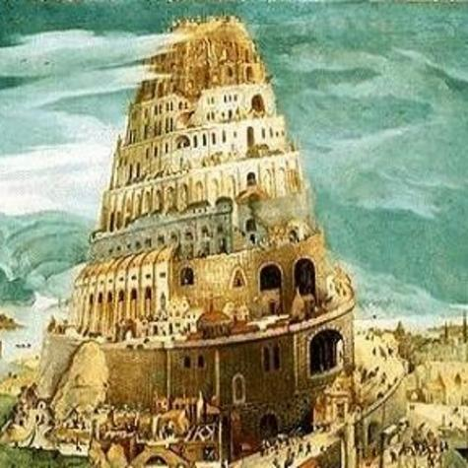
Božji “projekt” Abraham
Bog traži hod – izlazak: Idi iz! (Post 12,1)
  Prvi Božji govor nakon suda Kuli (11,6s)
Bog daje veliko ime (12,2) ⬄ 11,4
  “Napravimo (עשׂה ‘aśâ) si ime!” (11,4)
  אדם ’adam od אדמה ’adamâ (5,2);
  treba davati ime (2,19)
  Izgradimo grad (11,4): suvremene
  iluzije i ideologije iz nedostatka
  iskustva zemlje, rasta, životinja
Kula – do neba (11,4; Iz 14,13)
  treba zemlju podložiti (Post 1,28)
  Vlast → obrađivati i čuvati (2,15)
12

Slide 13
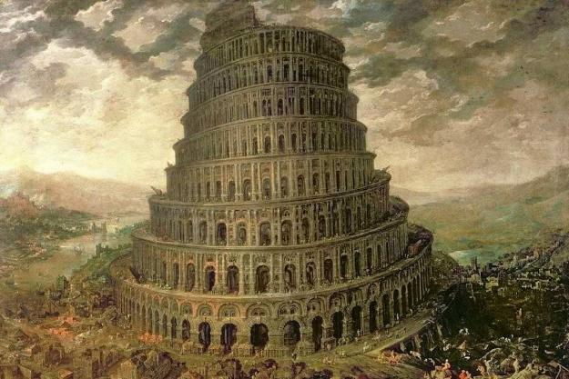
Kula babilonska
  Zemlja (11,2), grad (9)?
  ⬄ Abraham iz (28.31)?
Šinear (11,2), Babel (9)
– Kaldejci (2 Kr 25,13)
⬄ Ur Kaldejski (28.31)
= Babilonski
  Plod ohologa uzdizanja u 11,9?
nerazumijevanje (11,9)
  Nije samo stvar gramatike
13

Slide 14
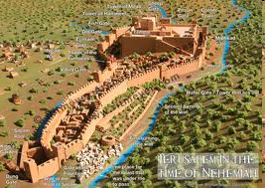
Nehemijin put [10]
Filozofsko-teološki institut Družbe Isusove
afiliran Papinskom sveučilištu Gregoriana
Jordanovac 110, www.ftidi.hr
MH 8x [7.8.10.16.90.129.184.241(!)]
Obnovitelj jeruzalemskih zidina
materijalnih (štit) i
duhovnih (ljubav prema bližnjemu)
Dnevnik s molitvama ili veliki egzamen?
Notes:
28.9.2026.
14

Slide 15
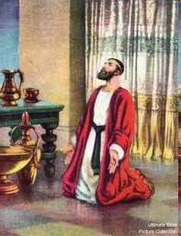
Opunomoćen
  Pod stranom vlašću (Neh 1,11)
  Peharnik perzijskog cara
Obavijest o nevolji Ostatka
  Prva reakcija (Neh 1,5-11) +
  Prije odgovora kralju (2,4):
molitva
  Razgovor s kraljem (2,2-8):
  “Pošalji me” (2,5), “poslao me” (6) 2x שׁלח
Punomoć (2,7), upravitelj

Slide 16
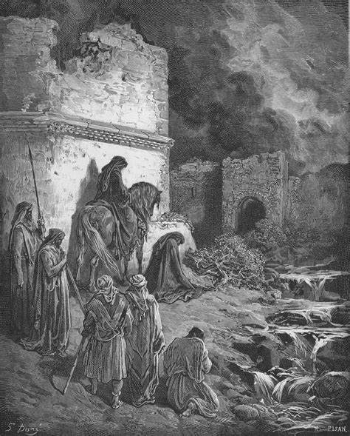
Početak radova
  U Jeruzalemu (Neh 2):
Noću upoznaje stanje
  Razrađuje plan
  – u skrovitosti
Nehemija okuplja (Neh 3):
“Sve obitelji”
“Gradimo” (1. mn – Neh 3,33.38)
“Ni ja, ni braća
– nismo skidali radno odijelo” (4,17)
“Držao sam se posla” (5,16)

Slide 17
Nehemija okuplja
Drugi gradovi (3,2.5.27; 7; 7.15.19):
  Jerihon (2)
  Tekoa (5.27)
  Gibeon (7)
  Mispa (7.15.19)
Ljudi poimence
  Službe (Neh 3,1.22;17; 8.31; 9.12.14-19):
Svećenici (1.22),
leviti (17)
Zlatar (8.31),
“farmaceut” (8)
Knez (śar 3,9.12.14-19)

Slide 18
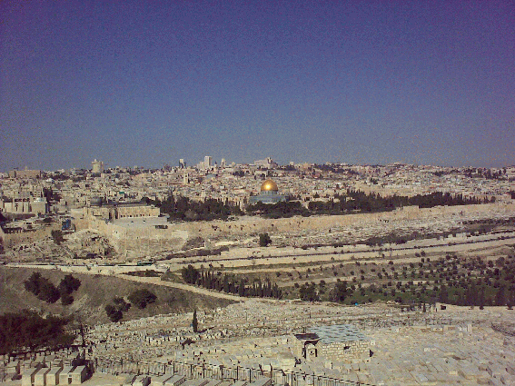
Prvi napadi
  Ruganje (Neh 3,34):
A) Jadni, nemoćni
B) lisica –
  jača od zidova (35)
  Nehemijina reakcija (36):
“Čuj, Bože naš” (36)
  Dobar plod:
Zidovi do pola obnovljeni (38)

Slide 19
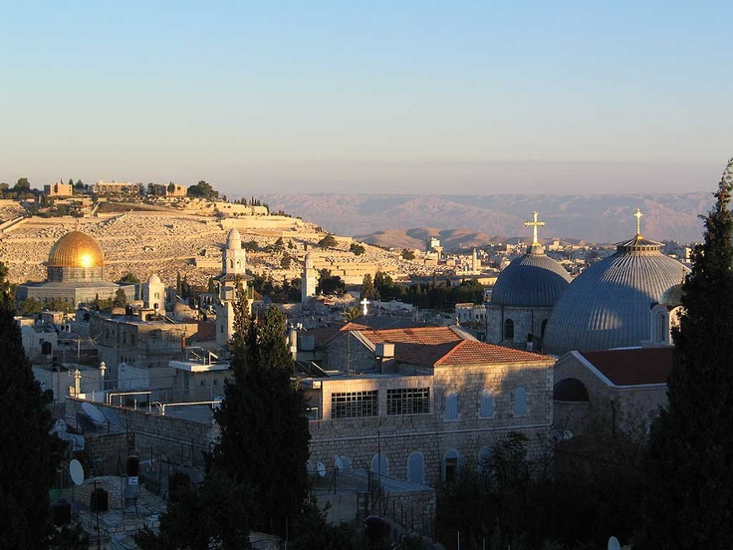
Druga faza
Boj – napad
(Neh 4,2)
  Do sada čuli
  (2,10.19; 3,33)
  i rugali se
  (2,19; 3,33)
  Reakcija? (4,3; usp. Ps 127,1)
Zajednička molitva: zazvali Boga
U prvoj krizi Nehemijin 2. motivacijski govor (4,8) s Mojsijevom metodom

Slide 20
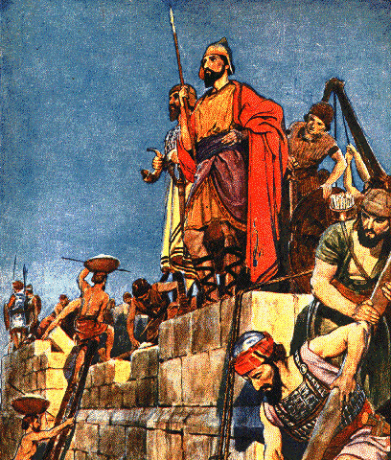
Obrana
Graditelji-branitelji (Neh 4,11):
Jednom rukom radi,
u drugoj oružje
  Nakana protivnika (4,2):
Zaustaviti posao
⬄ Bog zaustavio njihov plan (9)
= Molitva iz 4,3 se (ipak) isplatila
Neh 5: strahovita unutarnja izopačenost: ropstvo
Neh 6: atentat na Nehemiju (6,10)

Slide 21
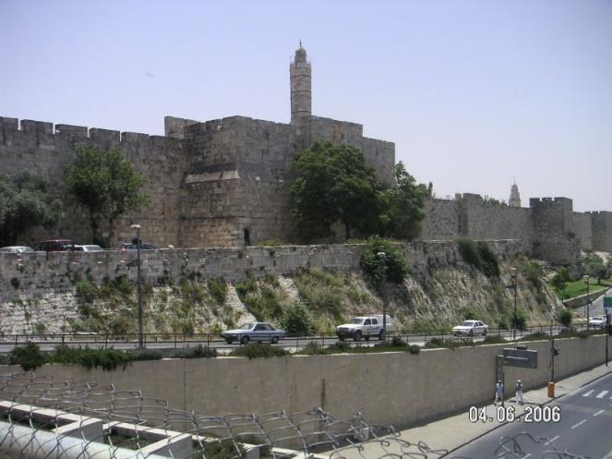
Ukupan uspjeh
  Što se zbilo
  25. 6. 20. (Neh 6,15)?
Dovršen zid
  Protivnici opet čuju (6,16)
  – ali?
  usp. 2,10.19; 3,33; 4,1.9; 6,1
“Čudo” = strah (HB, LXX, Vg) među narodima
Shvatili su da je Bog naš učinio to djelo
(מלאכה m^{e}la’ka usp. Post 2,2)
Cilj: posveta, proglas Zakona, ustrajna skrb

Slide 22
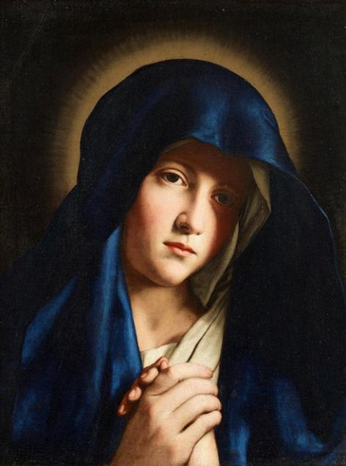
Magnifikat
Božja dobrota nad svim
naraštajima, pa tako i nad
digitalnim [MH 230]
Iste prilike – rimska vlast,
narod potlačen, ali Marija gleda
cijelu povijest očima
Objave [MH 243]
  Gospodin već iskazao snagu mišice svoje [243]
  Izopačenosti: ponizni ⬄ oholi,
  siromašni ⬄ bogati,
  siti ⬄ gladni [244]

